Slide 1
تفاعل البلمرة المتسلسل Polymerase Chain Reaction (PCR)

Slide 2
اهداف العمل التطبيقي
يجب أن يكون كل طالب قد عرف ما هو تفاعل البلمرة المتسلسل PCR
الفرق بين تكرار DNA داخل الخلايا الحية وتكراره معمليا باستخدام PCR
أهمية البادئ Primer وكيفية حساب عدد الجزيئات الناتجة بناءاً على عدد الدورات المستخدمة .
ما هى استخدامات PCR وكيفية التطبيق العملي .
معرفة مكونات تفاعل PCR وتحضير مخلوط التفاعل.

Slide 3
مقدمة
تقوم الخلية بمضاعفة كمية الحمض النووي وقت انقسام الخلية بشكل تلقائي و بشكل سريع مع وجود نظام تصحيح للأخطاء خلال النسخ. و تبلغ سرعة النسخ والمضاعفة إلى 1000 قاعدة نيتروجينية بالثانية ( داخل النظام الحيوي ) و هي كما ذكرنا تحدث في الخلية في وقت التكاثر والانقسام فقط .
ومع التطور في مجال التكنولوجيا الحيوية والذي يقوم على التعامل مع الحمض النووي (DNA ) بشكل أساسي ، استدعى ذلك العلماء على أن يبحثوا عن طريقة أو تقنية تقوم على مضاعفة كمية الحمض النووي (DNA ) بشكل كبير، خارج النظام الحيوي (الخلية).

Slide 4
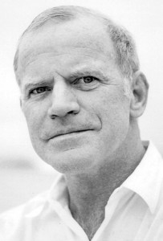
كانت فكرة بواسطة عالم كيميائي
تتضمن فصل الحمض النوويDNA وصنع نسخ كثيره منه ..
وفعلاً تحققت هذه الفكرة المبدعة ..
بواسطة د.كاري مولس Kary Mullis
خطرت بباله فكرة أن يفصل الحمض النووي DNA
ويصنع منه نسخ كثيرة ..
ليقلد في عام 1993 م جائزة نوبل في الكيمياء.

Slide 5
عناصر الدرس:
معنى تفاعل البلمرة المتسلسل .
الفرق بين تكرار الـ DNA فى الخلية وفى هذا الجهاز.
تعريف كل مكون من مكونات الـ PCR .
بعض استخداماته

Slide 6
تفاعل البلمرة المتسلسل PCR
يعتبر تفاعل البلمرة المتسلسل PCR إحدى تقنيات علم الأحياء الجزيئي Molecular Biology والتي تستخدم في إكثار قطعة محددة من DNA (جين أو جزء من جين أو تتابع معين من DNA) لملايين ومليارات المرات في ساعات محدودة (2- 4 ساعات) داخل المعمل in vitroمحاكيا في ذلك التكرار الطبيعي لجزئ DNA داخل الخلية الحية in vivo مع بعض الاختلافات.

Slide 7
تكرار DNA :
تقوم الخلية الحية بتكرار محتواها من المادة الوراثية DNA من أجل التمهيد للإنقسام الخلوي إلى خليتين (كما في الإنقسام الميتوزي Mitosis والانقسام المباشر Amitosis في الخلايا مميزة النواة والانشطار الثنائي Binary fission في الخلايا الغير مميزة النواة) ويتم ذلك باستخدام الإنزيمات ومجموعة من البروتينات حيث يتم فصل شريطي DNA عن بعضهما لتكوين ما يعرف بالقالب Template ثم تتحد قطعة صغيرة من RNA (البادئ Primer) مع أحد الخيطين المفردين من DNA، يلي ذلك بناء جزء مكمل للخيط المفرد (القالب) إعتمادا على البادئ (قطعة (RNA باستخدام إنزيم بناء .DNA

Slide 8
أهمية البادئ Primer:
تحتاج إنزيمات بناء DNA (DNA polymerase) إلى قطعة صغيرة من RNA أو DNA تعمل كبادئ من أجل بناء DNA حيث لابد من توافر مجموعة هيدروكسيل (OH) حرة على الطرف 3´ لسكر دي أوكسي ريبوز ليقوم إنزيم بناء DNA بإضافة القواعد الآزوتية إليها من أجل بناء DNA بينما لا تحتاج إنزيمات بناء RNA إلى وجود البادئ حيث يمكنها بناء RNA مباشرة على قالب من DNA بدون الحاجة إلى وجود مجموعة الهيدروكسيل (OH) الحرة ولهذا السبب يتم بناء DNA داخل الخلية الحية باستخدام بادئات من RNA - بينما يستخدم بادئ من DNA (يتم تخليقه صناعيا بجهاز DNA Synthesizer) في تفاعل .PCR

Slide 9
الفرق بين تكرار DNA داخل الخلية وتخليقه داخل PCR
يتم تخليق نسخة واحدة داخل الخلية بينما يتم تخليق ملايين ومليارات النسخ باستخدام PCR ولهذا يطلق مصطلح التضخيم (التكبير) Amplification على ناتج PCR بدلا من التكرار Replication الذي تقوم به الخلية الحية طبيعياً.
تقوم الخلية بتخليق نسخة كاملة من DNA لكامل الجينوم بينما يعمل PCR على جزء محدود فقط من الجينوم قد يكون جينا أو جزءً من جين.
تَستخدم الخلية بادئا من RNA يتم إزالته فيما بعد بينما يستخدم PCR بادئا من DNA المخلق صناعيا.
تستخدم الخلية مجموعة من البروتينات والإنزيمات لبناء DNA حيويا بينما يستخدم إنزيم واحد فقط (إنزيم بناء DNA) في PCR ويستعاض عن باقي الإنزيمات والبروتينات باستخدام الحرارة بدلا من ذلك.

Slide 10
PCR - الفكرة العامة:
تستخدم الحرارة لفصل شريطي الـ DNA (القالبين) واتحاد القالب مع البادئ اعتمادا على أن الروابط الهيدروجينية هي التي تربط شريطي DNA معا وهي روابط ضعيفة يسهل كسرها برفع درجة الحرارة ويعاد تكوينها من جديد بخفض الحرارة ويتم ذلك على النحو التالي:
يتم فصل الشريطين برفع الحرارة إلى 94◦م.
يرتبط القالب مع البادئ على درجة حرارة تتوقف على نوع البادئ المستخدم وتتراوح من 37 إلى 65◦م.
يبدأ الإنزيم في بناء DNA ويصل لأقصى نشاط له عند 72◦م.
ويتم تكرار هذه الخطوات الثلاث أكثر من مرة تسمى كل منها دورة.

Slide 11
ويتوقف عدد جزيئات DNA الناتجة على عدد الدورات المستخدمة ويتم حسابها طبقا للمعادلة التالية: عدد جزيئات DNA الناتجة = عدد قوالب DNA المستخدمة × 2 ^{عدد الدورات المستخدمة} . وعلى هذا بفرض أننا بدأنا التفاعل باستخدام 5 قوالب من DNA (5 جزيئات مزدوجة الخيوط من 5 خلايا مثلا) وكررنا التفاعل 30 دورة فإننا نحصل على عدد من جزيئات DNA الناتجة يساوي 5 × 2 ³⁰ أي أكثر من خمسة مليارات نسخة.

Slide 12
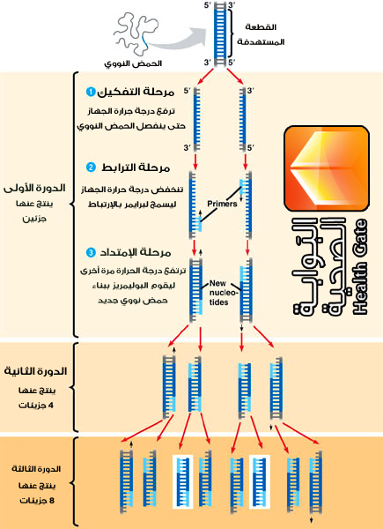

Slide 13
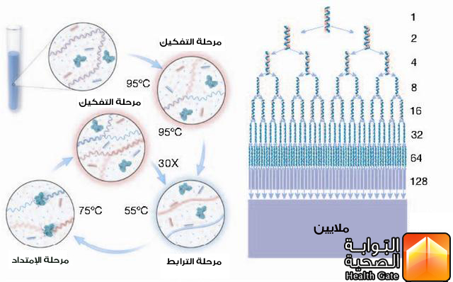

Slide 14
بعض استخدامات PCR:
هناك استخدامات كثيرة لفكرة تفاعل البلمرة المتسلسل PCR منها:
عزل جين محدد واكثاره حيث يتم تكثير الجين المراد إدخاله على البلازميد أو الحمض النووي المضيف .
استخدامه في تغير نهايات الجين لتصبح متوافقة مع إنزيمات القطع
هو العملية الأساس في تحديد تتابع القواعد النيتروجينية في الحمض النووي (DNA ) الحمض النووي (DNA) Sequencer .
تشخيص الأمراض الوراثية (تنتج عن وراثة الفرد لجين ممرض من أحد أو كلا الوالدين) حتى إن كان الفرد لا يظهر عليه المرض (يحمل الجين الممرض بحالة خليطة) مثل أنيميا الخلايا المنجلية. أو الطفرات.
تطبيقات الطب الشرعي المختلفة مثل تحديد الجناة في الجرائم وإثبات الأبوة.
عمل البصمة الوراثية للأصناف النباتية والعشائر الحيوانية المختلفة.
تحديد الجين المطلوب من خليط من الجينات .

Slide 15
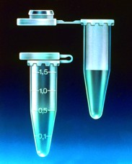
متطلبات تقنية PCR
1- عينة التفاعل او يسمى قالب الحمض النووي(DNA Sample ).
والذي يستخدم كقالب Template لبناء خيوط من DNA باستخدام تفاعل .PCR

Slide 16
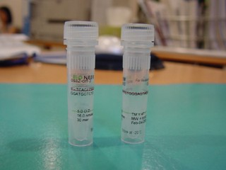
2- البادئات (Primers):-
وهي تسلسل من القواعد النيتروجينيه في شريط واحد قصير(حوالي 20 bp ) مكمل لبداية الجزء المراد تضخيمه في الحمض النووي.
يحدد المنطقة (الجين) التي سيتم بناءها باستخدام PCR *وتتطلب التجربة الواحدة وجود بادئين أحدهما أمامي Forward يحدد بداية المنطقة (الجين) وآخر خلفي Reverse يحدد نهاية المنطقة* وجدير بالذكر أن قطعة DNA الناتجة في تجربة PCR
تبدأ بأول نيوكليوتيدة في البادئ الأمامي
وتنتهي بآخر نيوكليوتيدة في البادئ الخلفي.
أيضا فإن القالب الواحد من DNA يمكن أن
يستخدم في أكثر من تجربة PCR وتختلف
النتائج في كل تجربة منها تبعا للبادئ
المستخدم في كل مرة.
Notes:
البادئات Primers وهي عبارة عن نيوكلوتيدات قليلة( Oligonucleotides (18 – 20 أساس آزوتي قادرة على الارتباط مع الأسس الآزوتية للحمض النووي المراد تضخيمه، وذلك في منطقة ذات ترتيب مميز ونوعي غير متبدل للأسس الازوتية في الحمض النووي أو ما يعرف بمنطقة عالية الحفظ Highly Conserved Region . كميات وافرة من النيوكليوزيدات ثلاثية الفوسفات منقوصة الأوكسجين (dATP,dCTP,dGTP,dTTP)Deoxynuleoside triphosphates(dNTPs) أنظيم البوليميراز Polymerase مقاوم للحرارة المرتفعة، وأهمها Taq Polymerase المستخلص من بكتيريا تعيش في الينابيع الحارةThermus aquaticus. محاليل واقيه Buffers شوا رد مناسبة، أهمها شاردة المغنيزيوم Mg+2 التي تعتبر عامل متمم Cofactor لأنظيم البوليمراز.

Slide 17
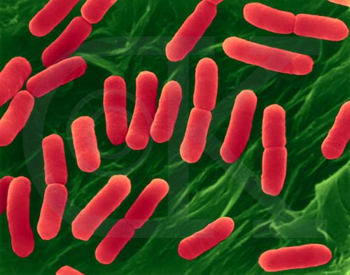
3-انزيم التفاعل ( ( Hot Star Taq polymerase أو(:(Taq polymerase
ويستخدم في تفاعل PCR أنواع معينة من إنزيمات بناء DNA تتميز بثباتها الحراري Thermo-stable enzymes حيث يمكنها احتمال الحرارة العالية (94◦م) وأداء الدور المطلوب منها ومن أكثر هذه الأنواع استخداما إنزيم Taq polymerase والمعزول من بكتريا Thermus aquaticus
(كلمة Taq جاءت من حرف T من اسم الجنس وحرفي aq من اسم النوع) وتعيش هذه البكتريا في الينابيع الحارة
ولذلك تمتلك الإنزيمات المعزولة منها قدرة
عالية نسبيا على العمل في ظروف الحرارة
العالية.

Slide 18
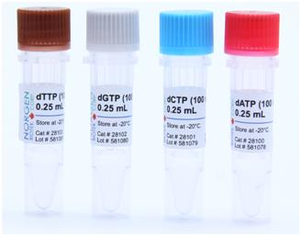
4- القواعد النيتروجينية ( Nitrogen Base dNTPs):-
أدنين Adenine ثايمين Thymine
جوانين Guanine سايتوسين Cytosine
التي تعتبر بمثابة أحجار البناء عند بناء DNA حيث بارتباطها بالنهاية 3´ للبادئ تكوِن شريط DNA
الجديد، وتضاف النيوكليوتيدات في
تفاعل PCR على هيئة نيوكليوتيدات
ثلاثية الفوسفات (dATP, dGTP
, dTTP, dCTP) تحتوي على سكر
دي أوكسي ريبوز deoxyribose
(من هنا جاء حرف d الصغير قبل اسم
النيوكليوتيدة بينما ترمز TP إلى كونها
ثلاثية الفوسفات Tri-phosphate).
dNTPs :Deoxynucleoside triphosphates Deoxyguanosine triphosphate

Slide 19
5- محلول منظم ( PCR Buffer10x).
يضبط درجة الحموضة pH عند المستوى المناسب لتفاعل بناء DNA ويحتوي على بعض المواد التي تحسن من أداء إنزيم البناء.
6- شوا رد مناسبة، أهمها شاردة المغنيزيوم Mg+2
والتي تعمل كمرافق إنزيمي لإنزيم البناء وتضاف على هيئة كلوريد مغنسيوم MgCl₂.
7- ماء مقطر معقم.
وهو الوسط المناسب لحدوث التفاعلات الحيوية ويضاف في تجربة PCR لضبط الحجم النهائي لمخلوط التفاعل تبعا للكميات المستخدمة من كل مكون من المكونات الستة السابقة والتي قد تختلف من تجربة لأخرى تبعا لاستخدام مصادر مختلفة للكيماويات قد تختلف في تركيزاتها من شركة لأخرى.

Slide 20
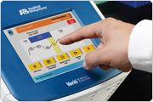
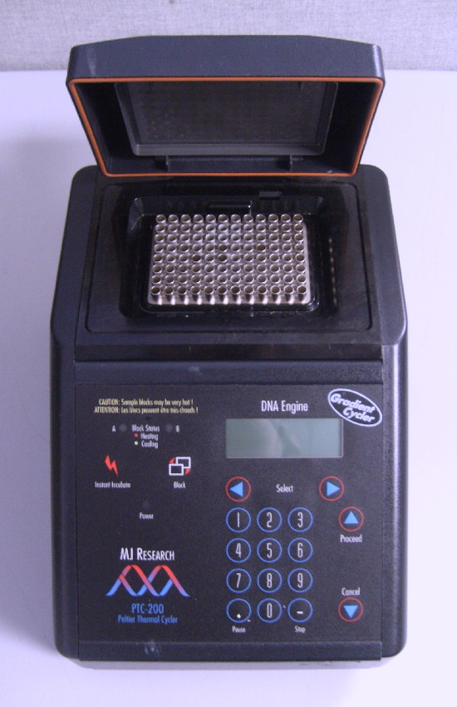
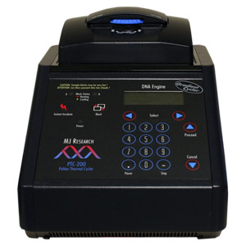
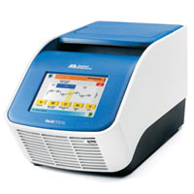
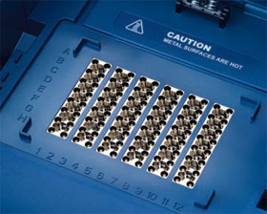
8-جهاز تفاعل البلمرة التسلسلي(-:(Thermocycler
يقوم هذا الجهاز بتغير درجة الحرارة بشكل سريع و دقيق و متتالي لأن تغير درجة الحرارة مهم في عمليه التضاعف.
Notes:
1. جهاز للتحكم بدرجات حرارة التفاعل بشمل دقيق و متتالي ( الدورة الحرارية Thermocycle ) : ويقوم هذا الجهاز بتغير درجة الحرارة بشكل سريع ، لآن تغير درجة الحرارة هو الأساس الذي تقوم عليه فكرة هذه التقنية . 2. البليمريز : وهو الإنزيم الذي يقوم ببناء وترتيب القواعد النيتروجينية ( حدات الحمض النووي (DNA ) ) ، ويجب أن يكون هذا الإنزيم مقاوم للحرارة العالية ليتمكن من العمل . و قد اكتشف انزيم مقاوم للحرارة و اسم تاج Tag 3. مجموعة متفرقة من القواعد النيتروجينية: ( A T C G ) ليتمكن الإنزيم من ترتيبها في مواقعها أثناء عملية نسخ الحمض النووي (DNA ) . 4. بريمر Primer : وهو قطعة صغيرة من الحمض النووي (DNA ) ليتمكن الإنزيم من بداء البناء و النسخ عليها . 5. والشيء الأهم هو وجود نسخة من الحمض النووي (DNA ) المراد نسخه . 6. بالإضافة إلى محلول أو وسط ليتم به التفاعل : وهذا المحلول يختلف بين تفاعل و أخر .

Slide 21
خطوات تقنية PCR ثلاث مراحل في الدورة الواحدة
1- مرحلة التفكيك Denaturation الحراري:
يتم رفع درجة الحرارة إلى 94 ْم وذلك لفك الشكل المزدوج للحمض النووي (DNA ) الأصل. d.s. DNA الى s.s.DNA
2- مرحلة التصاق البادئات :Primers annealing
يجب خفض درجة الحرارة إلى ما بين 55-60 ْم ليقوم البادئات بالألتصاق فيزيائياً بواسطة الروابط الهيدروجينية مع الحمض النووي (DNA ) الأصل.
3- مرحلة الامتداد :Extension
يقوم برفع درجة الحرارة إلى 72 - 75 °م ليقوم انزيم البلمرة بعمله في بناء الحمض النووي (DNA ) الجديد . في وجود dNTPs
وهذه المراحل الثلاث تمثل دورة كاملة وفيها يصبح الحمض النووي (DNA ) الأصل قد تضاعف ، وتعتمد كمية ناتج الحمض النووي (DNA ) على عدد الدورات بشكل أسي .

Slide 22
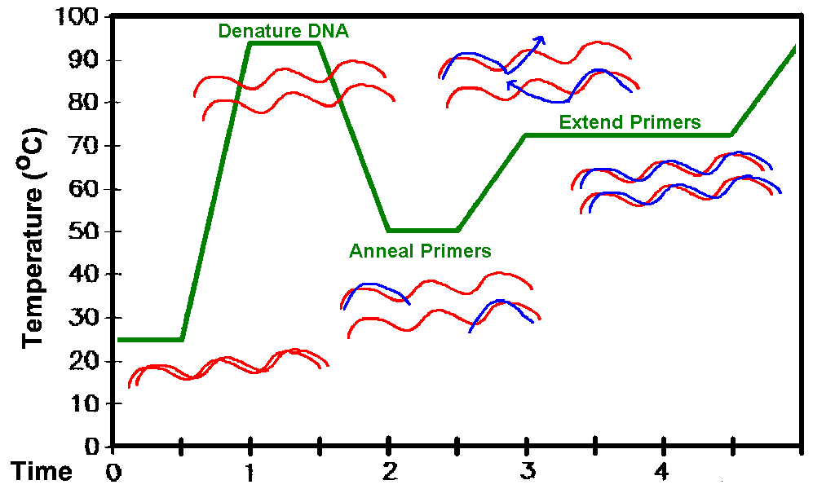

Slide 23
الأسئلة
ما هى درجات الحرارة المستخدمة في PCR ودور كل منها؟
ما الفرق بين تكرار DNA حيويا ومعمليا باستخدام PCR؟
وضح أهمية البادئ في PCR؟
ما دور كل من المكونات التالية في تجارب PCR؟
القالب – البادئ – إنزيم Taq polymerase – Mg⁺² – المحلول المنظم – dNTPs.
أذكر بعض تطبيقات PCR؟

Slide 24
SARS-CoV-2 RT-PCR Test

Slide 26
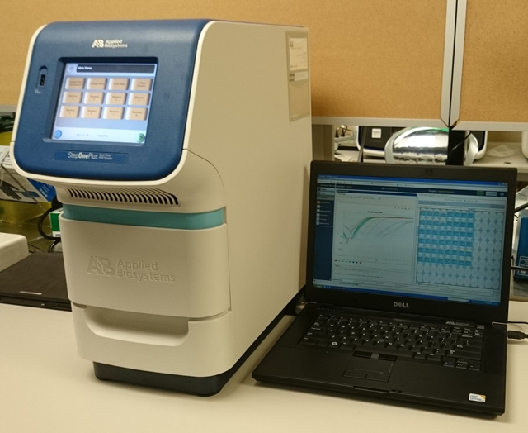

Slide 27
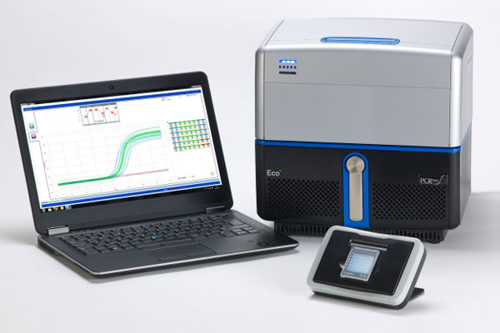
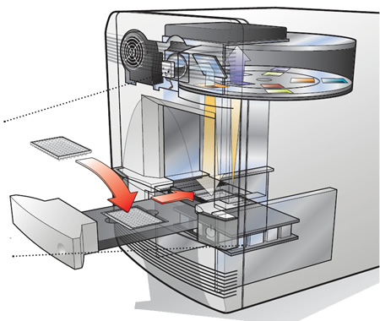

Slide 29
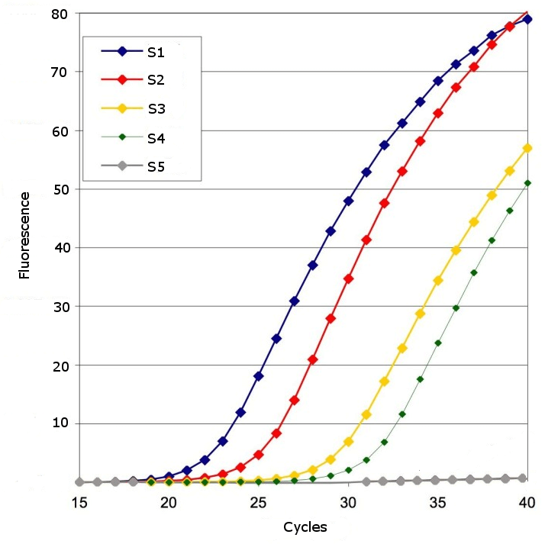

Slide 30
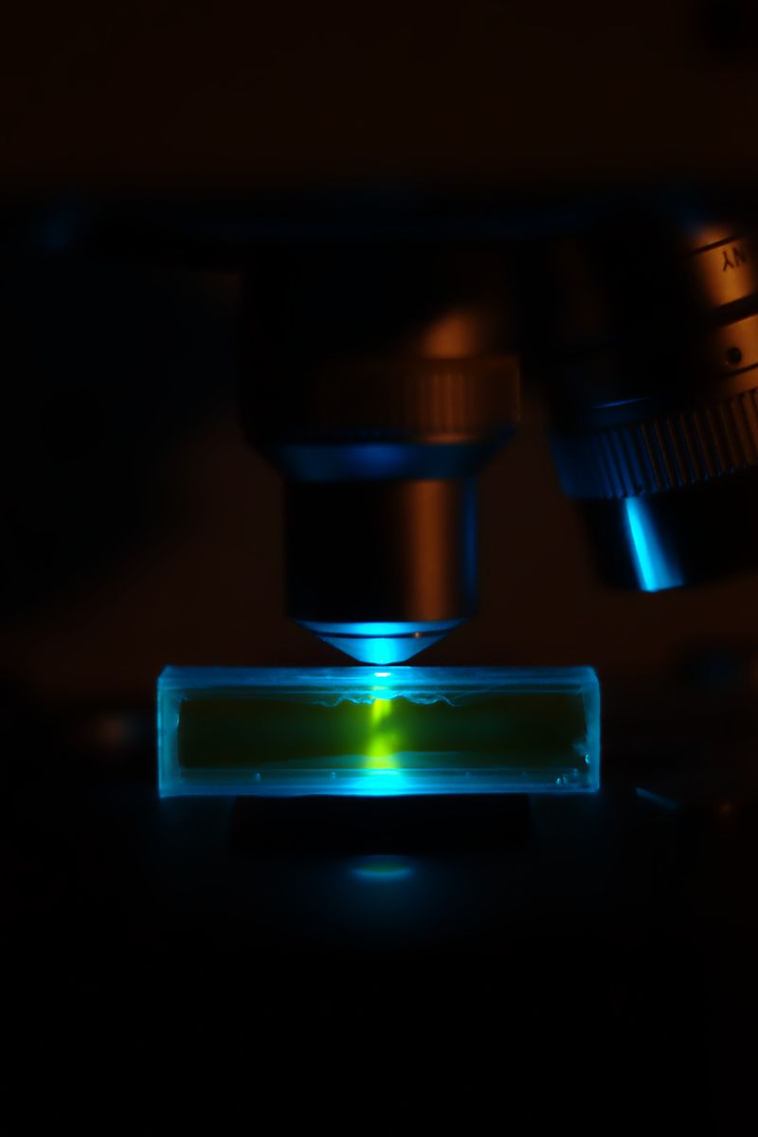
SYBR Green I

Slide 32
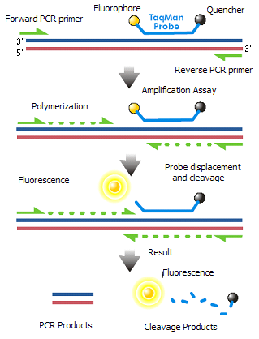

Slide 33
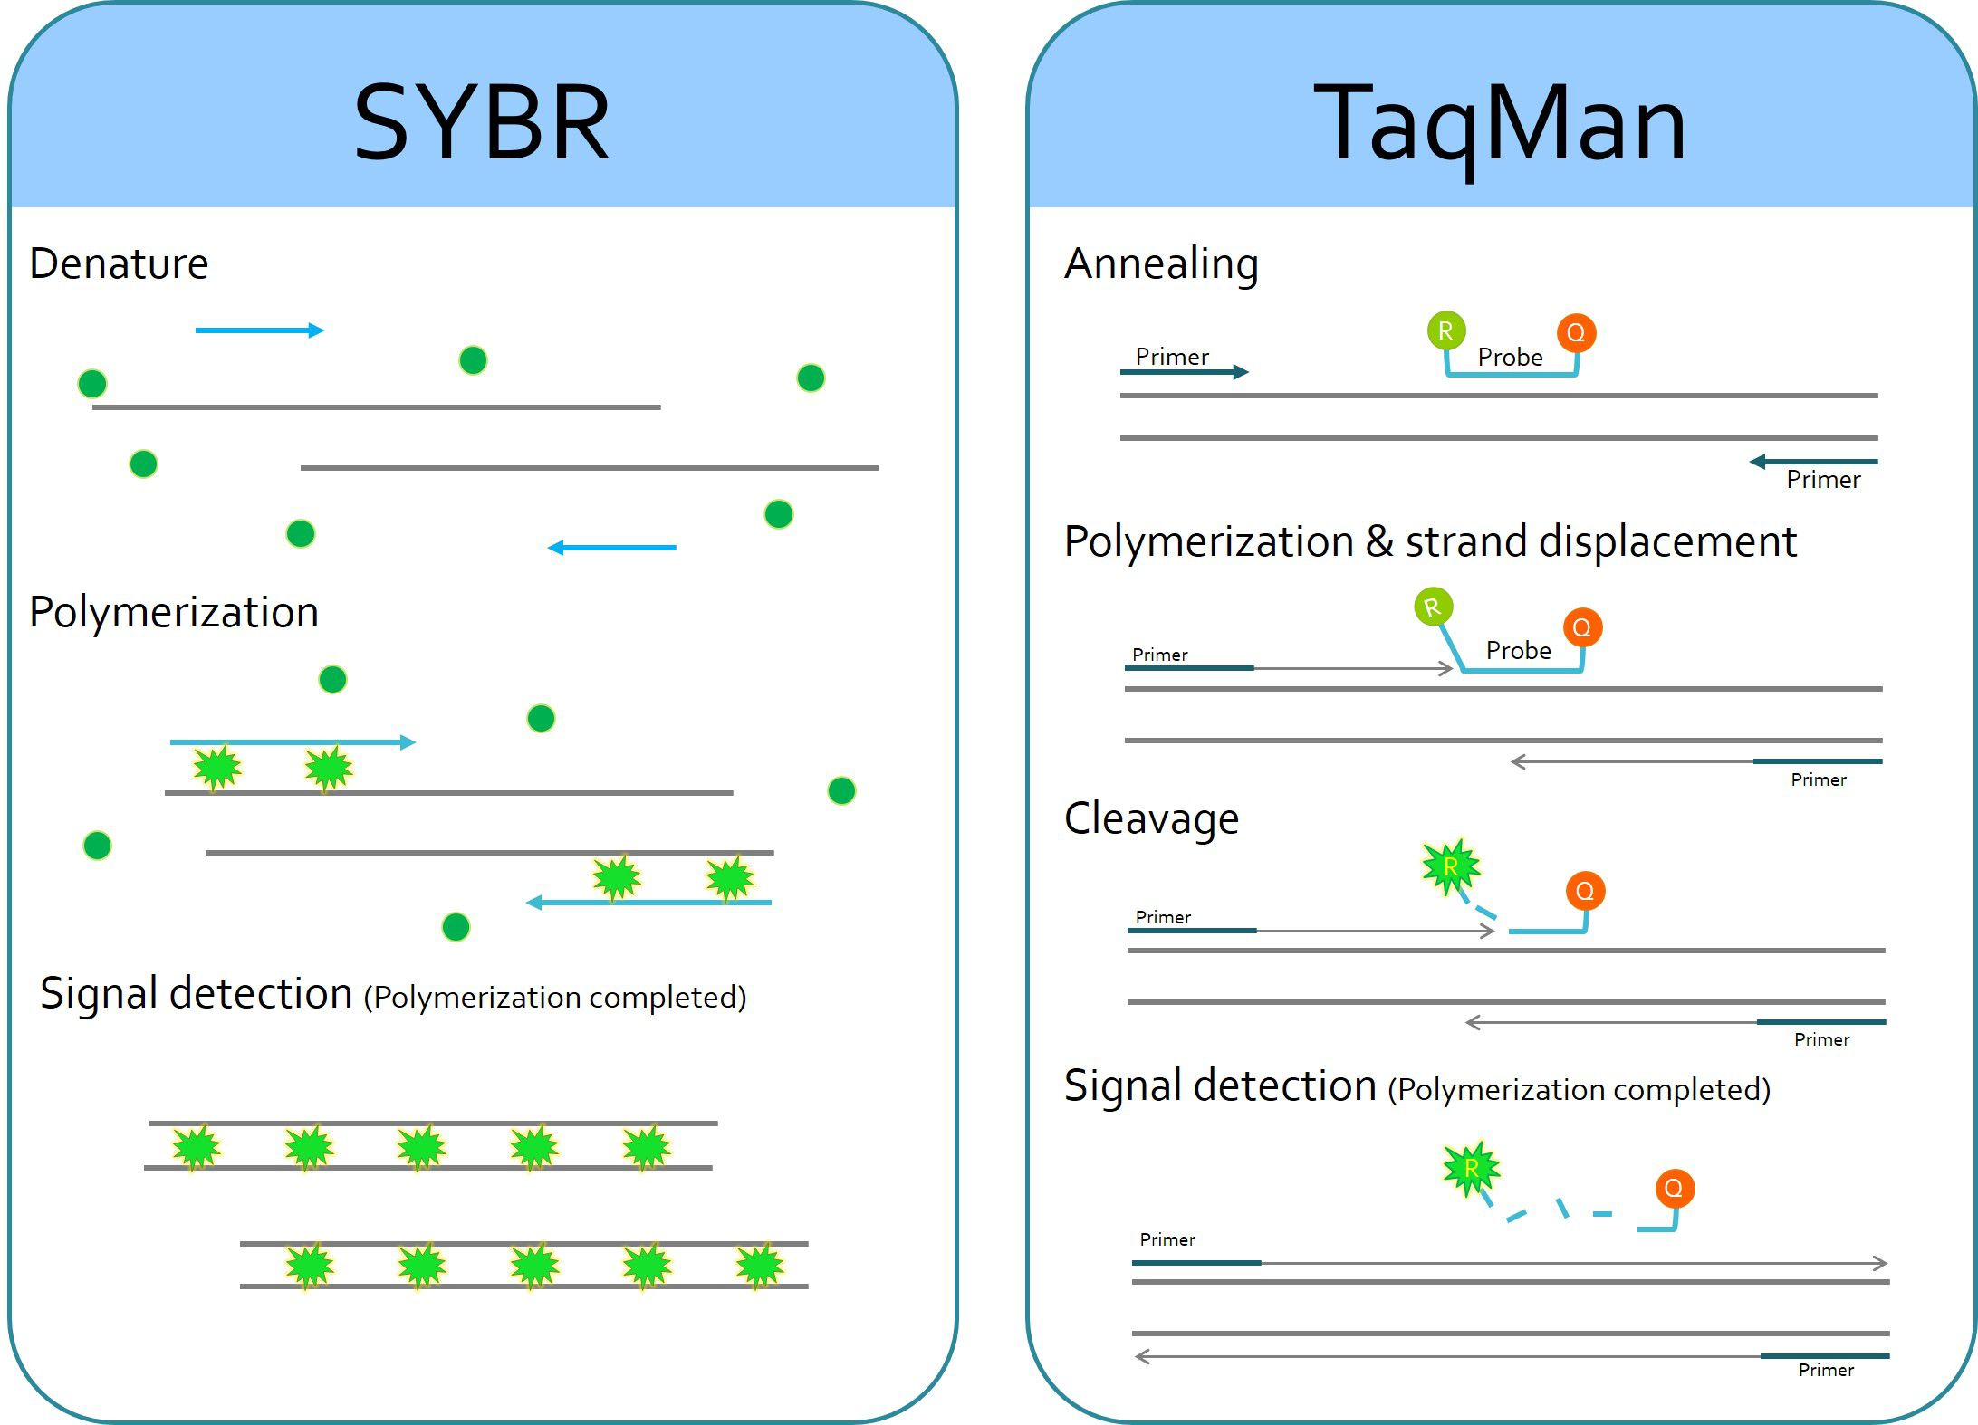

Slide 34
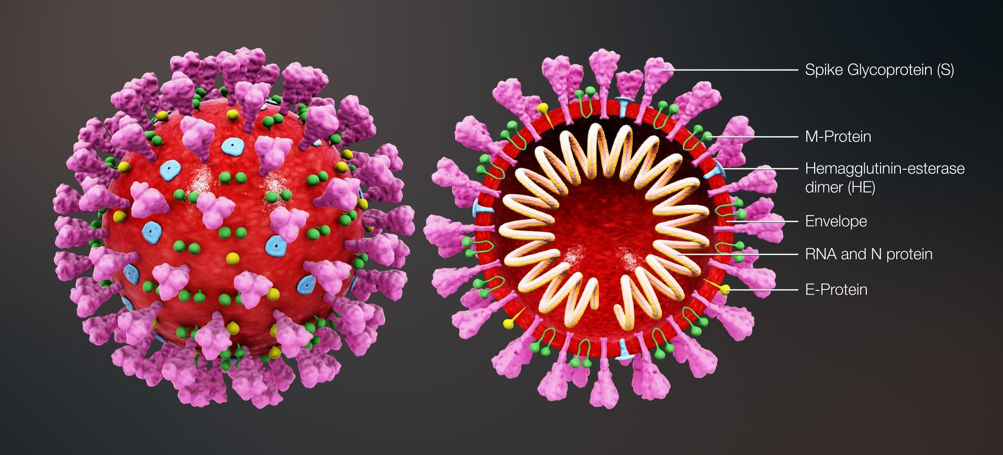

Slide 36
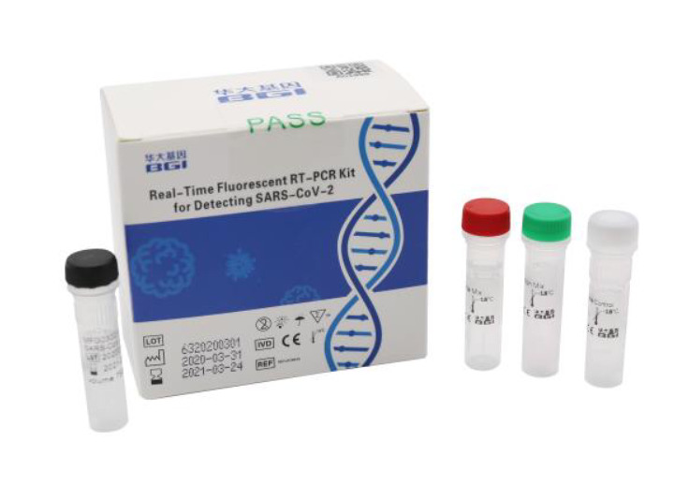

Slide 37
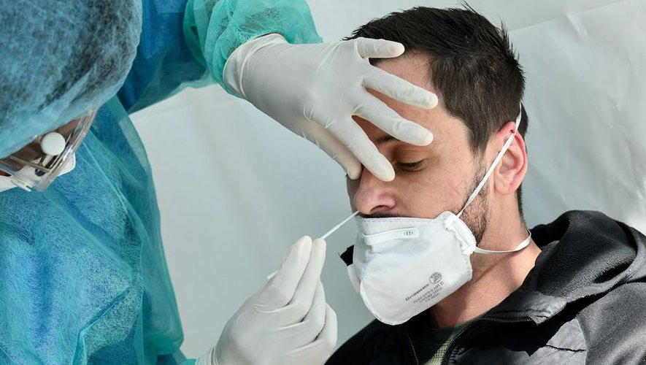

Slide 38
فيديو يوضح مراحل الكشف عن SARS-CoV-2

